Slide 1
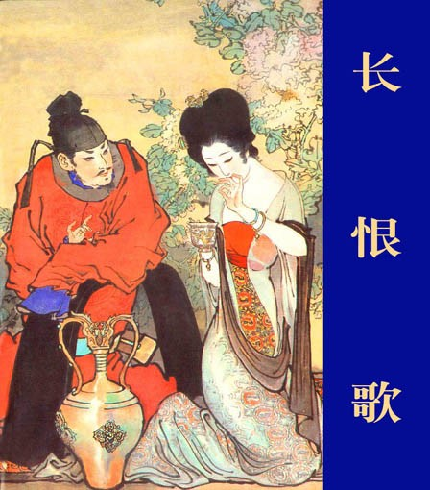

Slide 2
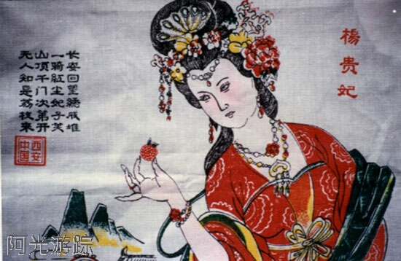
学习目标：
1、了解白居易生平及其创作成就
2、品味语言，鉴赏诗歌艺术手法
3、把握长恨歌的主题

Slide 3
白居易：字乐天，号香山居士。唐德宗贞元年间（800）中进士，由校书郎累官至左拾遗。他关心朝政，屡次上书言事，遭权贵忌恨，被贬为江州司马。后历任苏州、杭州刺史，很得民心。官终刑部尚书，世称白香山。文学上，白居易主张“文章合为时而著，歌诗合为事而作”，肯定诗歌的教育意义和政治作用。他与元稹一起倡导“新乐府运动”，揭露时弊。他的诗分为三类：讽喻诗、感伤诗、闲适诗。其讽喻诗如《新乐府》、《秦中吟》，深刻反映了时政弊端与民生疾苦。长篇叙事诗《长恨歌》、《琵琶行》有很高的艺术成就。其诗善于叙述，语言浅显，流传广泛。

Slide 4
写作背景：这首诗作于唐宪宗元和元年，当时，白居易任周至县尉，一日与友人到马嵬驿附近的游仙寺游览，偶然间谈及李隆基与杨玉环的这段悲剧故事，王质夫认为，像这样突出的事情，如无大手笔加工润色，就会随着时间的流逝而消失。他鼓励白居易：“乐天深于诗，多于情者也，试为歌之如何？”。于是白居易写下了此事。虽然作者的立意是“欲惩尤物”，但在读者心中却成了一首爱情的颂歌。

Slide 5
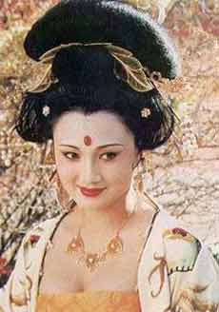
杨贵妃入宫的史诗
16岁 → 寿王妃
21岁→ 见玄宗 为女道士
27岁 → 册为贵妃
龙池（李商隐）
龙池赐酒敞云屏 ，
羯鼓声高众乐停。
夜半宴归宫漏永 ，
薛王沉醉寿王醒 。

Slide 6
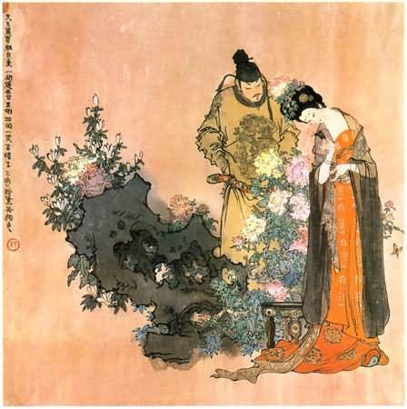
解题：
长恨歌
谁恨？
恨什么？
为什么恨？
怎么表现恨？

Slide 7
概述内容：
玉环进宫，隆基宠爱：汉皇重色思倾国……不重生男重生女
逃难途中，玉环被杀：骊宫高处入青云……不见玉颜空死处
乱后回京，痛思玉环：君臣相顾尽沾衣……魂魄不曾来入梦
道士施法，寻觅玉环：临邛道士鸿都客……梨花一枝春带雨
玉环送钗，天人永隔：含情凝睇谢君王……此恨绵绵无绝期

Slide 8
表现杨贵妃貌美的句子
“回眸一笑百媚生，六宫粉黛无颜色”
-----动作描写，对比手法
“梨花一枝春带雨”
-----写出她的凄美、哀怨

Slide 9
清平调三首 李白
其一
云想衣裳花想容，春风拂槛露华浓。
若非群玉山头见，会向瑶台月下逢。
其二
一枝红艳露凝香，云雨巫山枉断肠。
借问汉宫谁得似，可怜飞燕倚新妆。
其三
名花倾国两相欢，长得君王带笑看。
解释春风无限恨，沉香亭北倚阑干。

Slide 10
这三首诗第一首以牡丹比贵妃，歌咏她的美艳；第二首运
用典故，以带露之花比贵妃得宠；第三首兼咏贵妃和牡
丹。这组诗构思精巧，咏花咏人，紧密结合。

Slide 11

表现唐玄宗对杨贵妃宠爱的句子：
“后宫佳丽三千人，
三千宠爱在一身。”
“姊妹弟兄皆列土，
可怜光彩生门户。”

Slide 12
杨家显贵
三姐妹→国夫人 哥哥→殿中少监
父亲→齐国公 母亲→凉国夫人
堂哥杨国忠→右丞相
京城歌谣
“生女勿酸悲 生男勿喜欢”
“男不封侯女作妃 看女却为门上楣”

Slide 13
马嵬兵变
天宝十四年，安禄山起兵范阳，六郡附之。次年长安失守，玄宗率1300人和24名宫女出逃，大将陈元礼护驾。西行至马嵬驿，将士们怨恨杨氏兄妹不肯前进，诬说杨国忠通敌谋反而杀之 ，陈又对皇帝说“既然杨国忠通敌 ，杨贵妃也不宜留下”。李隆基无可奈何，用白绫让其自缢。时38岁，已追随皇帝17年 。

Slide 14
谁恨：
恨什么：
唐玄宗和杨贵妃
他们彼此相爱却不能在一起，最终杨贵妃身死，而李隆基退位。

Slide 15
为什么恨？
1.“汉皇重色思倾国，御宇多年求不得。”至“ 缓歌慢舞凝丝竹，尽日君王看不足。”皇之重色、求色，杨女之美貌、娇媚，杨之得宠，不仅自己“夜专夜” 而且“姊妹弟兄皆列土”。——恨之内因（政治荒废）
2. “渔阳鼙鼓动地来，惊破霓裳羽衣曲。”至“君王掩面救不得，回看血泪相和流。”杨女之死。——恨之直接原因（悲剧的制造者成了悲剧的主人公）

Slide 16
3.“黄埃散漫风萧索，云栈萦纡登剑阁。”至“悠悠生死别经年，魂魄不曾来入梦。”诗人抓住了唐玄宗精神世界里揪心的“恨”，描述了杨贵妃死后唐玄宗在蜀中的寂寞悲伤，路上的追怀忆旧，回宫以后睹物思人，触景生情，一年四季物是人非事事休的种种感触。——皇之长恨

Slide 17
4.“闻道汉家天子使，九华帐里梦魂惊。”至“在天愿作比翼鸟，在地愿为连理枝。”让杨女以“玉容寂寞泪阑干，梨花一枝春带雨”的形象在仙境中再现，殷勤迎接汉家的使者，含情脉脉，托物寄词，重申前誓，照应唐玄宗对她的思念，进一步深化、渲染“长恨”的主题。——杨女之长恨
“天长地久有时尽，此恨绵绵无绝期。”——点明题旨，回应开头

Slide 18
总结长恨之原因：
唐玄宗的荒淫误国，引出了政治上的悲剧，反过来又导致了他和杨贵妃的爱情悲剧。悲剧的制造者最后成为悲剧的主人公，这是故事的特殊、曲折处，也是诗中男女主人公之所以要“长恨”的原因。

Slide 19
怎样表现恨？
入蜀道路上
归途的思念
玄宗回京后的思念之苦

Slide 20
黄埃散漫风萧索，
云栈萦纡登剑阁。
峨嵋山下少人行，
旌旗无光日色薄。
蜀江水碧蜀山青，
圣主朝朝暮暮情。
行宫见月伤心色，
夜雨闻铃肠断声。
秋景凄凉，以凄凉的秋景来烘托人物的悲思。
面对青山绿水，朝夕不能忘情，表现了玄宗内心的痛苦，乐景写哀情
借景抒情，用月色和铃声给予玄宗的特殊感觉表现玄宗悲痛的心情

Slide 21
天旋日转回龙驭，
到此踌躇不能去。
马嵬坡下泥土中，
不见玉颜空死处。
君臣相顾尽沾衣，
东望都门信马归。
以乐写悲，更衬其悲。
旧地重过，玉颜不见 ，故而踌躇，叙事见情

Slide 22
从黄埃散漫到蜀山青青，从行宫夜雨到凯旋回归，从白日到黑夜，从春天到秋天，处处触物伤情，时时睹物思人，从各个方面反复渲染诗中主人公的苦苦追求和寻觅。现实生活中找不到，到梦中去找，梦中找不到，又到仙境中去找。
诗人正是通过这样的层层渲染，反复抒情，回环往复，让人物的思想感情蕴蓄得更深邃丰富，使诗歌“肌理细腻”，更富有艺术的感染力。

Slide 23
闻到汉家天子使，
九华帐里梦魂惊。
揽衣推枕起徘回，
珠箔银屏逦迤开。
云鬓半偏新睡觉，
花冠不整下堂来。
风吹仙袂飘飖举，
犹似霓裳羽衣舞。
玉容寂寞泪阑干，
梨花一枝春带雨。
三个连贯而为的动作，描摹她得悉汉皇派来使者后的震惊、激动和惶惑
焦急与迫切
心中的悲哀、酸楚、痛苦、委屈、感激
贵妃凄美寂寞哀怨的情态

Slide 24
惟将旧物表深情，
钿合金钗寄将去。
钗留一股合一扇，
钗擘黄金合分钿。
但令心似金钿坚，
天上人间会相见。
临别殷勤重寄词，
词中有誓两心知 .
七月七日长生殿，
夜半无人私语时。
在天愿作比翼鸟，
在地愿为连理枝。
把“钿盒金钗寄将去”，以表心迹，并表示“但令心似金钿坚，天上人间会相见”。又恐怕皇怀疑不信， “殷勤重寄词”，以两人在七夕之夜于长生殿立下的密誓作证。托物寄情。
叙事见情

Slide 25
艺术手法
兼用现实主义和浪漫主义手法
入蜀（实）
重色 --------- 长恨 回宫（实）
（原因） 仙界（虚）
叙事 写景 抒情相结合（借景抒情）
语言 比喻 对仗 连环顶针

Slide 26
概括主题
1.讽喻说。
讽刺唐玄宗荒淫误国最终自食苦果。
2.爱情说。
将唐玄宗当一个凡人来写，歌颂两人对爱情的专一。
3.双重主题说。
既有讽刺，也有同情。整首诗始终贯穿着两重性，贯穿着李、杨悲剧的制造者与承担者之间的冲突。

Slide 27
